Slide 1
Binder通信机制
一种进程间RPC机制
高卓

Slide 2
Binder通信机制特点
高效。进程之间的数据传输只需一次内存拷贝
安全。数据包由内核写入pid和uid，方便接收进程做权限控制
面向对象。提供了一种进程间RPC（Remote Procedure Call）机制

Slide 3
RPC—Remote Procedure Call（远程过程调用）
当前进程调用另外一个进程的方法就像调用自己的方法一样
普通过程调用：
int sum = someObject.add( 2, 3)
四个要点：
向对象发送消息
传参
等待方法执行完毕
返回结果

Slide 5
进程通信基本原理
进程沙箱
用户空间和内核空间
进程间数据传输
进程间通知机制—阻塞队列

Slide 6
Linux进程地址空间
Linux的进程地址空间为0-4G，其中0-3G为用户空间，3-4G为内核空间
进程的用户空间是隔离的（沙箱），内核空间是共享的
用户态下只能访问用户空间，要访问内核空间，必须通过系统调用进入内核态
内核态下可以通过内核函数copy_to_user()和copy_from_user()与用户空间进行数据传输
驱动程序运行在内核态

Slide 7
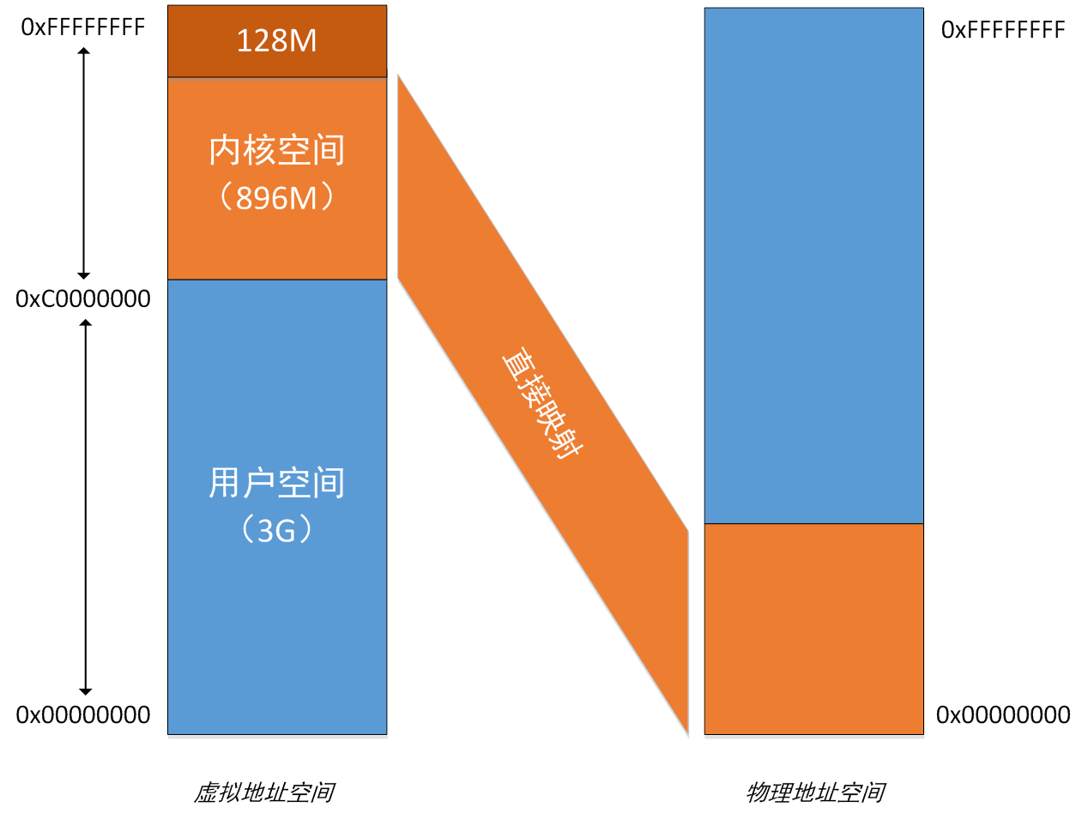
内核空间和用户空间

Slide 8
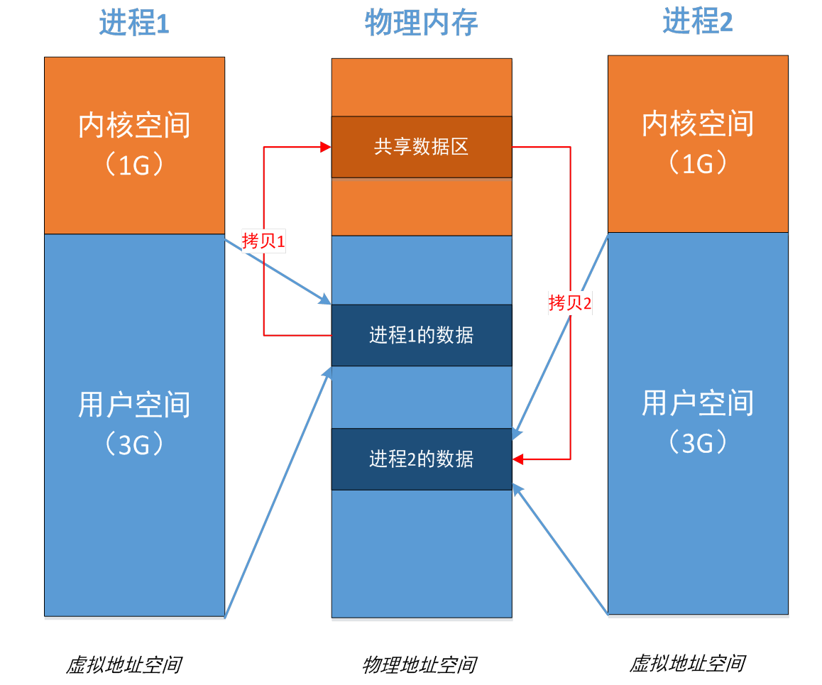
进程间数据拷贝

Slide 9
Binder对数据拷贝的优化
数据接收端（Server）的用户空间与内核空间通过mmap()映射到同一块物理内存，也即数据接收端与内核共享数据
用户空间地址和内核空间地址有一个固定的差值，这个差值被记录下来，即user_buffer_offset = 用户空间地址 – 内核空间地址
数据发送端（Client端）通过copy_from_user()函数将数据拷贝到数据接收端的binder内核缓存区
用户空间地址 = 内核空间地址 + user_buffer_offset

Slide 10
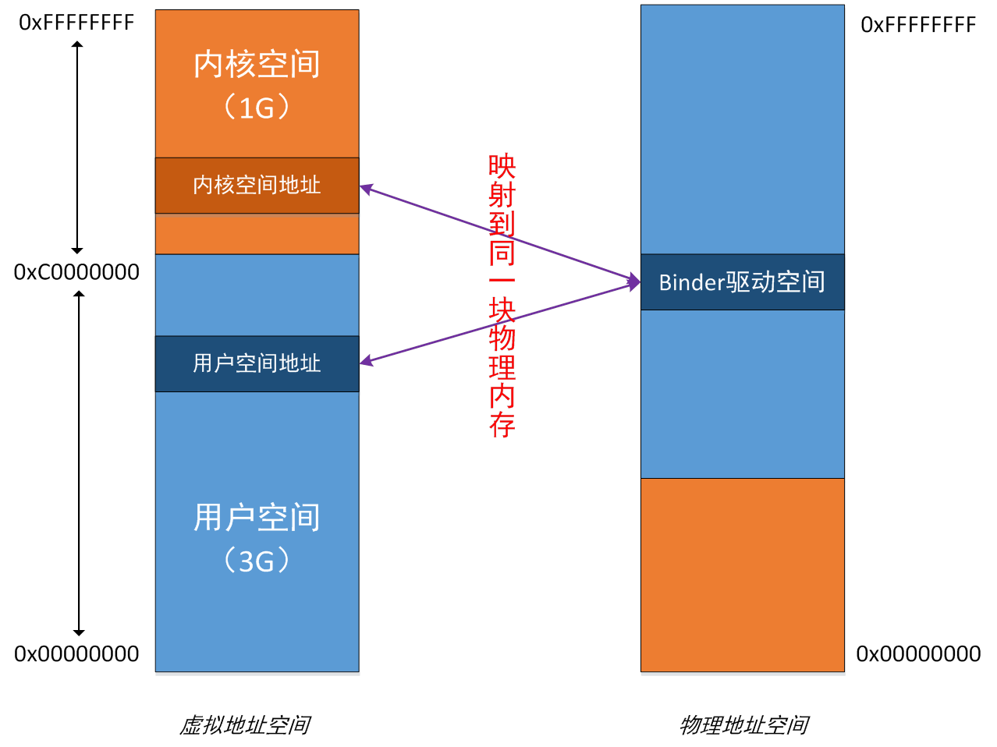
Binder内存映射

Slide 11
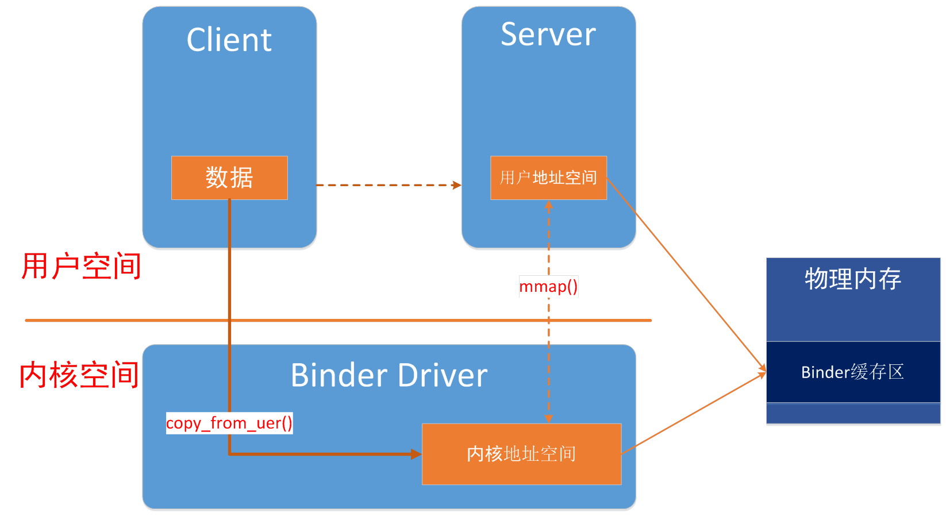
Binder数据拷贝

Slide 12
等待队列
等待队列：wait_queue_head_t
阻塞线程：wait_event_interruptible(wait_queue_head_t *queue, condition)
唤醒线程：wake_up_interruptible(wait_queue_head_t *queue)
可类比Java中的ArrayBlockingQueue

Slide 13
Binder通信模型
通信角色：
Server – 相当于服务端
Client – 相对于于客户端
ServiceManager – 相对于域名服务器
Binder Driver – 负责路由（IP层、数据链路层、物理层）
通信流程：
ServiceManager随系统启动后，运行在system进程中，等待Client的请求
Server启动后把自己注册到ServiceManager中
Client向ServiceManager查询，得到Server的代理
Client通过Server的代理和Server通信

Slide 14
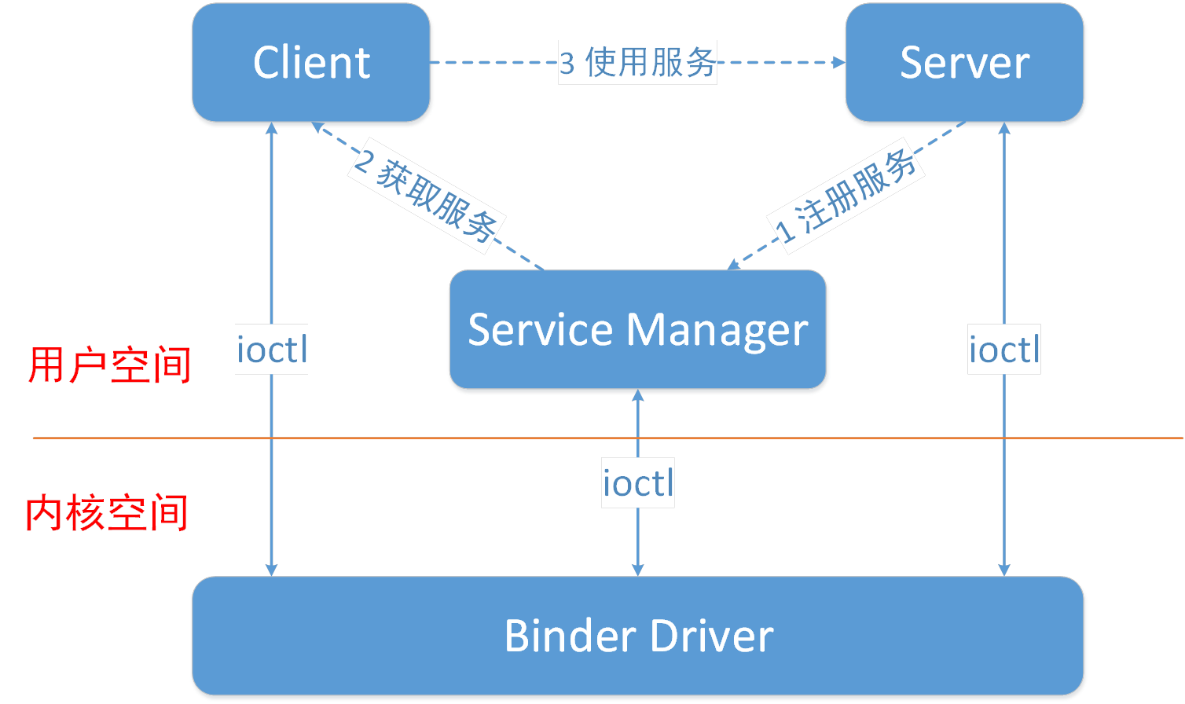
Binder通信模型示意图

Slide 15
Binder在各层的表示

Slide 16
Binder驱动接口
应用程序通过标准的Linux文件系统接口与binder驱动交互
文件系统接口：
open() – 打开binder驱动
mmap() – 分配内核缓存区，并进行内存映射
ioctl() – 进行数据读写
read() – 读数据
write() – 写数据

Slide 17
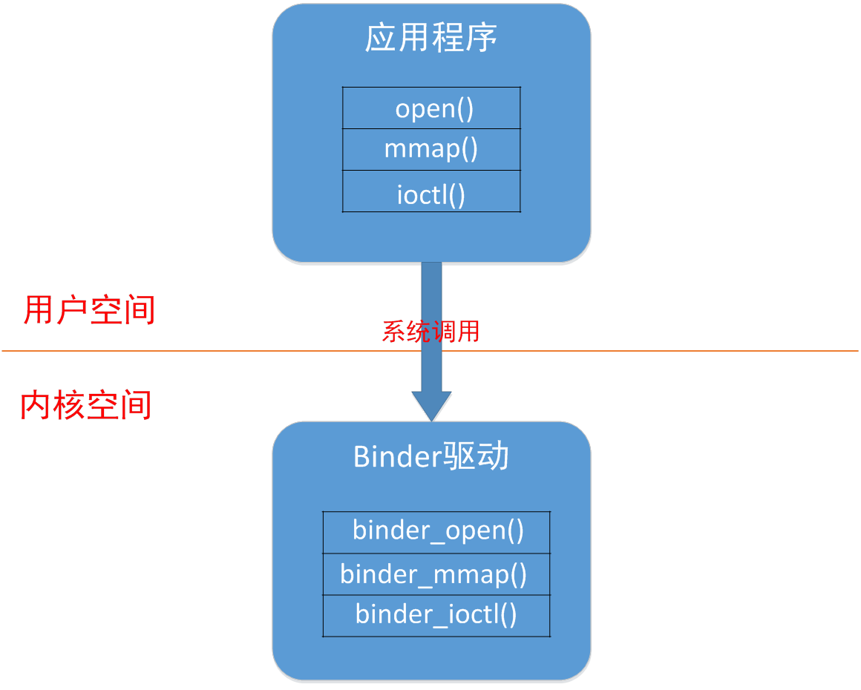
文件系统接口

Slide 18
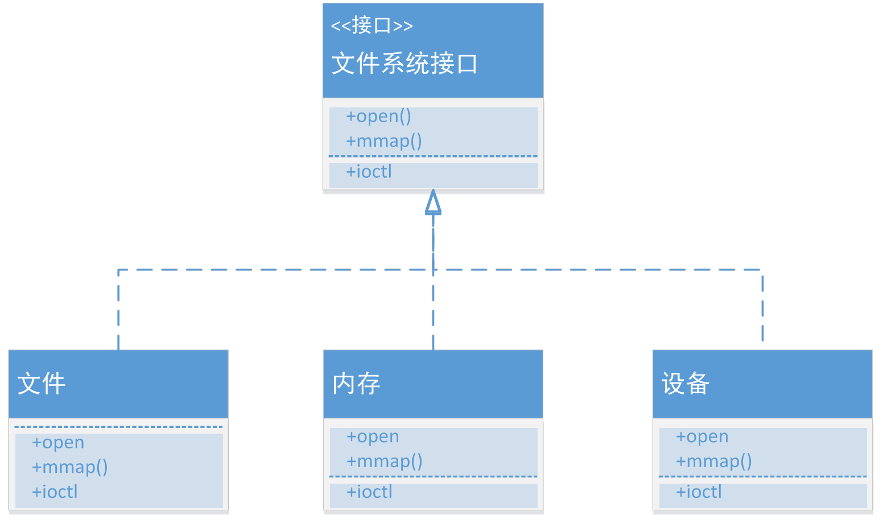
面向对象角度

Slide 19
binder_open()
做三件事：
创建binder_proc结构体，用于记录进程的相关信息
初始化binder_proc的成员变量
将binder_proc保存到内核的filp->private_data文件指针当中，以便在binder_mmap() 和binder_ioctl()中取用

Slide 20
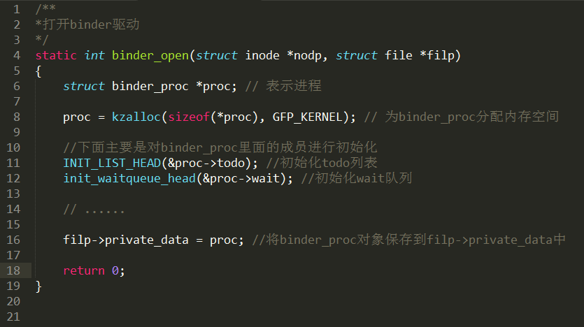

Slide 21
Binder节点示意图

Slide 22
binder_mmap()
做三件事：
分配binder内存
将这块内存同时映射到内核空间和用户空间
将内核空间和用户空间的地址差值记录在proc->user_buffer_offset中

Slide 23
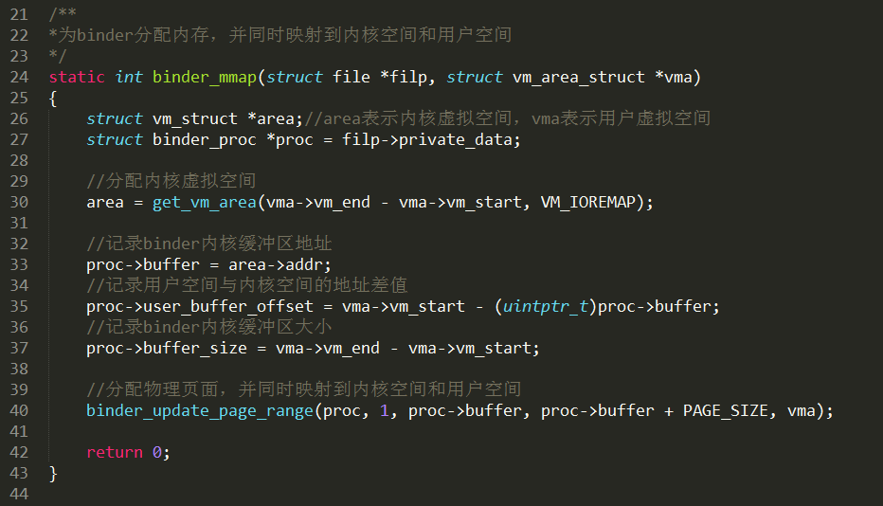

Slide 24
Binder通信流程
ServiceManager的启动过程
ServiceManager代理对象的获取过程
Service的注册过程
Service代理对象的查询过程
Client通过Service代理对象向Service发送消息的过程

Slide 25
ServiceManager启动流程
打开binder驱动
告诉binder 驱动，我要成为ServiceManager
阻塞，等待Client的请求

Slide 26
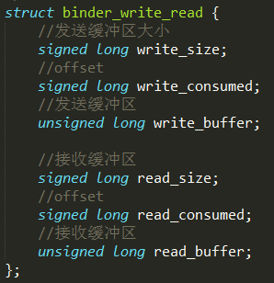
Client调用Service的过程
每一个Service都有一个唯一标识 — handle（ip : port），ServiceManager的handle = 0
每一个Service代理的成员变量中都含有成员变量handle，指向它代理的服务
数据包格式：
handle – 哪个服务
code – 哪个方法
data – 要发送的数据
协议 – 要做的操作

Slide 27
Binder数据发送过程

Slide 28
Binder类继承关系

Slide 29
数据包路由

Slide 30
Binder对传输数据大小的限制
数据大小限制：1M – 8K = 1016K
超出这个大小将抛异常： TransactionTooLargeException
怎么跨进程传输大数据？
答案：
匿名共享内存
ContentProvider（底层也是通过匿名共享内存实现）

Slide 31
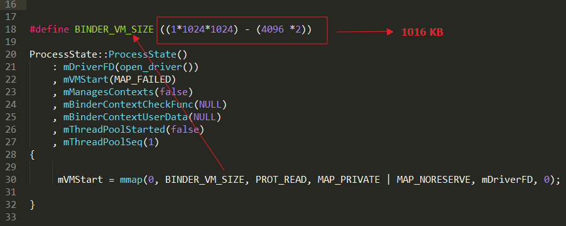
Binder内核缓存区大小

Slide 32
匿名共享内存原理

Slide 33

Thank you !

